Slide 1
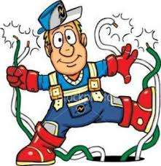
CURSO DE FORMACIÓN DE RIESGO ELÉCTRICO
Almudena García García

Slide 2

ÍNDICE
Introducción
Causas de los accidentes eléctricos
Riesgo eléctrico
Tipos de riesgos eléctricos
Efectos ocasionados
Los factores que intervienen
EPIS

Slide 3
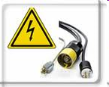

INTRODUCCIÓN
Actualmente sería impensable vivir sin electricidad. La energía eléctrica está presente en nuestro trabajo, en nuestras casas y en casi todas las actividades cotidianas.

Slide 4


Herramientas y útiles
Serán aislantes para evitar el contacto eléctrico con el cuerpo.
Alfombras
Banquetas
Pértigas
Destornilladores
Llaves fijas...

Slide 5
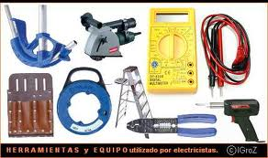

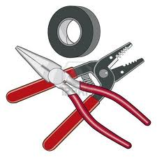
FINALIDAD DE LAS HERRAMIENTAS
La finalidad de utilizar herramientas y equipos aislantes es aumentar la resistencia de paso, de forma que la corriente de que pase por el cuerpo sea mínima

Slide 6
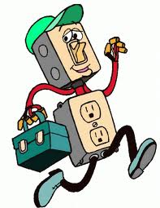
PRINCIPALES RIESGOS
No es perceptible por los sentidos del ser humano.
No tiene olor.
No es detectado por la vista.
No se detecta al gusto ni al oído.
Al tacto puede ser mortal si no se está debidamente aislado.

Slide 7

CAUSAS DE LOS ACCIDENTES ELÉCTRICOS
Conductores sin aislación (conexión de cables).
Equipos en mal estado.
No utilizar herramientas adecuadas.
Intervenir en un trabajo eléctrico sin autorización.
No usar elementos de protección personal
Utilizar equipos y sistemas eléctricos en malas condiciones.

Slide 8
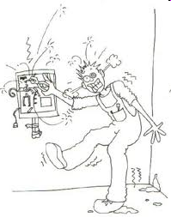
PREVENCIÓN
Instalar equipos que estén resguardados y aislados.
Reemplazar instalaciones provisorias por definitorias.
Instruir al personal sobre los riesgos de la electricidad y realización de trabajos seguros.
Emplear personal competente para revisión de equipos.

Slide 9
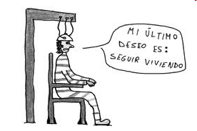
PREVENCIÓN
Desconectar la corriente siempre que se examine o reparen circuitos eléctricos.
Utilizar EPIS certificados tales como guantes, cascos, calzado y otros aislantes eléctricos.
Inspeccionar periódicamente todos los dispositivos de seguridad, equipos y conductores (estado y buen uso).

Slide 10

RIESGO ELÉCTRICO
El RD 614/ 2001
Quedan incluidos:
Choque eléctrico por contacto con elementos en tensión (contacto eléctrico directo) o con masas puestas accidentalmente en tensión (contacto indirecto).
Quemaduras por choque eléctrico.
Caídas o golpes como consecuencia de choque.
Incendios o explosiones originados por la electricidad.

Slide 11
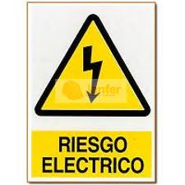
TIPOS DE CONTACTOS ELÉCTRICOS
Los accidentes eléctricos se producen cuando la persona entra en contacto con la corriente eléctrica:
Este contacto puede ser de dos tipos:
Contacto directo.
Contacto indirecto.

Slide 12
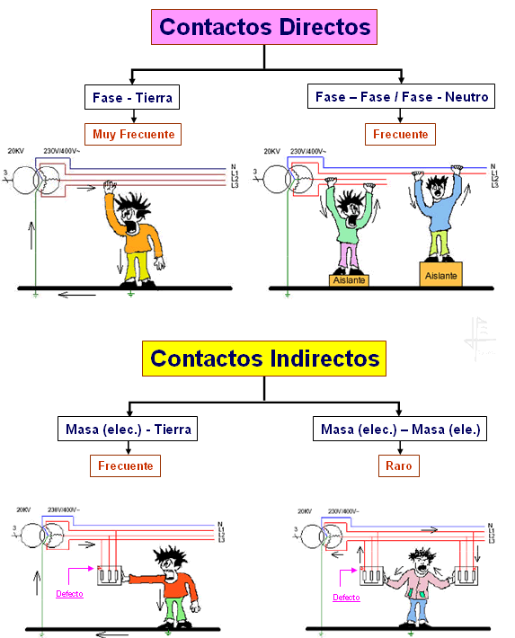
CONTACTO DIRECTO
Contacto directo: Es el contacto de personas con partes eléctricamente activas de materiales y equipos.

Slide 13
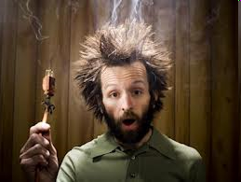
EFECTOS DERIVADOS DEL CONTACTO DIRECTO CON LA
ELECTRICIDAD
EFECTOS INMEDIATOS:
Efectos térmicos:
Quemaduras por arco
Quemaduras por contacto: Son producidas por la energía liberada
al paso de la corriente. La gravedad de la lesión depende del órgano afectado.
Efectos musculares:
Calambres
Contracciones musculares
Tetanización de músculos

Slide 14
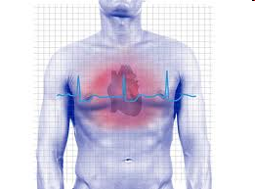
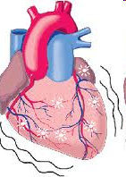
Muerte por fibrilación ventricular:
Es la principal causa de muerte por choque eléctrico.
Inhibición de centros nerviosos (paro respiratorio, asfixia)
Se presenta cuando la corriente atraviesa el tórax, impidiendo la contracción de los músculos de los pulmones, y por tanto, la respiración, ocasionando el paro respiratorio. En casos extremos puede producir la muerte.

Slide 15
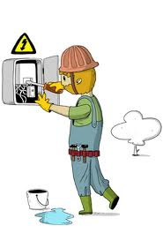

EFECTOS SECUNDARIOS DEL CONTACTO DIRECTO
Son los debidos a actos involuntarios de los individuos afectados por el choque eléctrico.

Slide 16

Circulatorios (gangrenas).
Problemas renales: Paralización de la acción metabólica de los riñones. Producida por los efectos tóxicos de las quemaduras.
EFECTOS SECUNDARIOS:
*Precoces:
Cerebral o embolia: Obstrucción de una arteria o vena por un cuerpo extraño circulante por la sangre y que puede ser origen externo o proceder a un trombo.

Slide 17
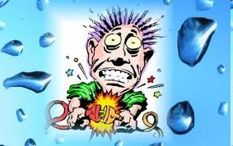
Tardíos:
-Neuróticos.
-Trastornos mentales.

Slide 18
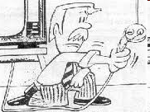
MEDIDAS PREVENTIVAS CONTRA LOS CONTACTOS
DIRECTOS
-Alejamiento de partes activas de la instalación.
-Interposición de obstáculos, barreras o envolventes.
-Recubrimiento de las partes activas

Slide 19
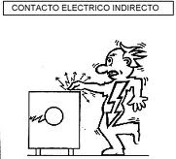
Contacto indirecto
Contacto indirecto: Es el contacto de personas con elementos conductores (masas) puestos accidentalmente bajo tensión por un fallo de aislamiento.

Slide 20
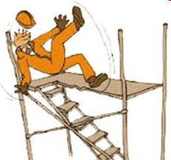
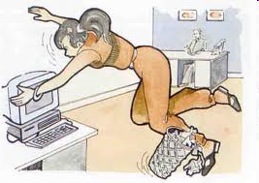
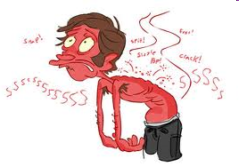
EFECTOS DERIVADOS DEL CONTACTO INDIRECTO CON
LA ELECTRICIDAD
CAIDAS
GOLPES CONTRA OBJETOS
CORTES
QUEMADURAS AL GOLPEAR O TOCAR ELEMENTOS NO PROTEGIDOS.

Slide 21
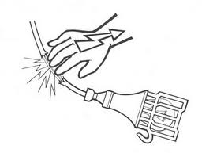
MEDIDAS DE SEGURIDAD PARA PREVENIR CONTACTOS INDIRECTOS ELÉCTRICOS
- Separación de circuitos.
- Aislamiento de protección doble aislamiento.
- Recubrimientos de las masas con aislamiento de
Protección.
- Interruptor diferencial.

Slide 22
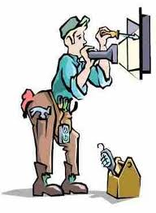
FACTORES
Intensidad de la corriente.
Duración del contacto eléctrico.
Resistencia del cuerpo humano.
Tensión aplicada.
Recorrido de la corriente a través del cuerpo humano.
Capacidad de reacción de la persona.

Slide 23
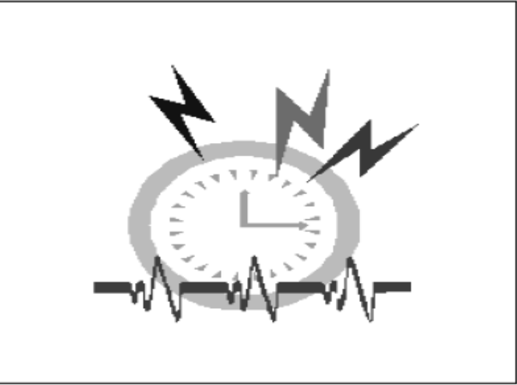
Duración del contacto eléctrico
Junto con la intensidad es el factor que mas afecta en el resultado del accidente.

Slide 24
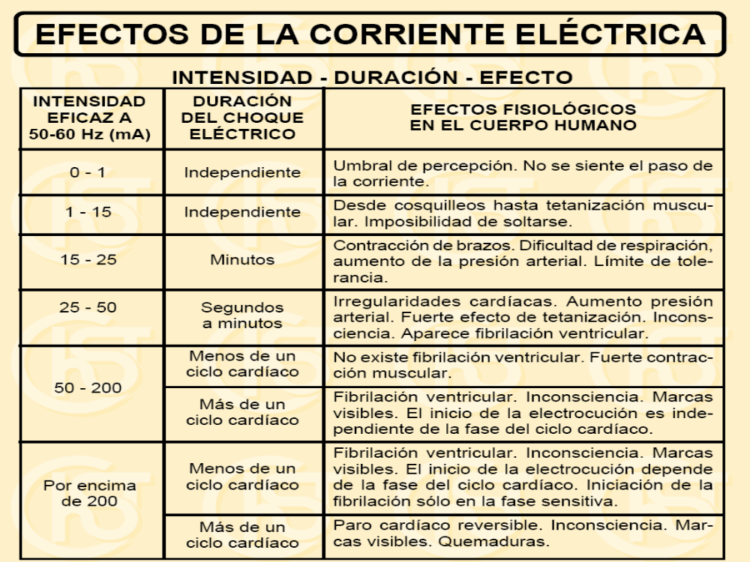

Slide 25
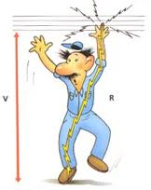
RECORRIDO DE LA CORRIENTE A TRAVÉS DEL CUERPO
-La gravedad del accidente va a depender:
Recorrido de la corriente .
Cuando en el recorrido alcance un órgano vital, éste recorrido va a ser mucho más peligroso por ejemplo (corazón, cerebro, pulmón etc.)

Slide 26
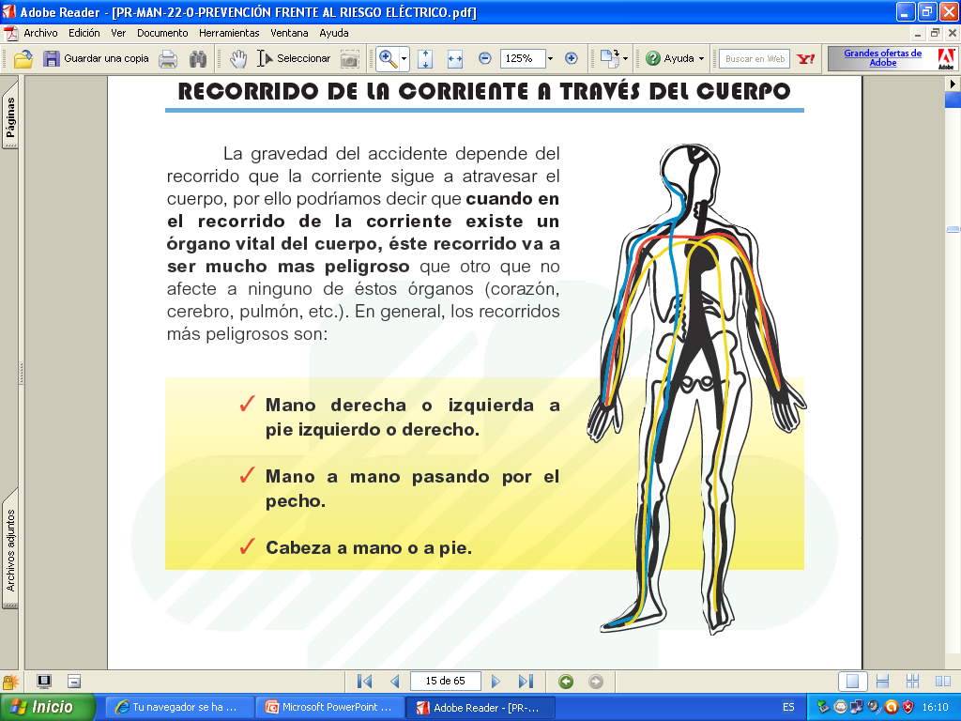
En general, los recorridos más peligrosos son:

Slide 27
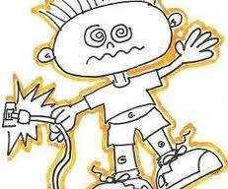
CAPACIDAD DE REACCIÓN DE LA PERSONA
Dependiendo de la fortaleza y agilidad de la persona.
La posibilidad de electrocución aumenta en las personas al elevarse factores como por ejemplo:
El nerviosismo, la fatiga, la presencia de problemas cardíacos etc.
La cantidad de alcohol que se haya ingerido.

Slide 28
EPIS
Ropa de Trabajo: La ropa de trabajo deberá ser incombustible.
Protección de la cabeza: Los cascos de seguridad deberán ser
de material aislante y estar ensayados bajo tensión eléctrica para
demostrar que protegen al trabajador frente a descargas
eléctricas.
Gafas de protección ocular.
Guantes aislantes: Deberán proteger contra los efectos de la corriente eléctrica.

Slide 29
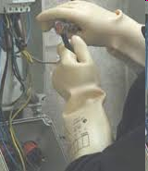
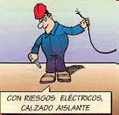
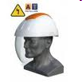
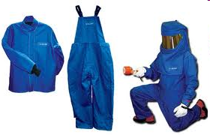

Slide 30
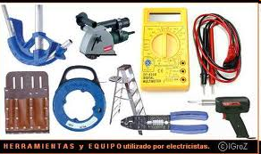
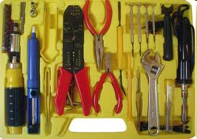
Botas: se deberán utilizar calzado aislante sin ningún elemento metálico para evitar el paso y el contacto con la corriente eléctrica.
HERRAMIENTAS: Las herramientas manuales para realizar trabajos en instalaciones de baja tensión, deberán estar protegidas por un aislamiento de seguridad.

Slide 31
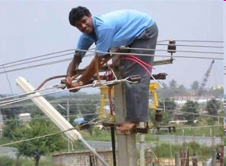
LO QUE NO SE DEBE DE HACER

Slide 32

RECOMENDACIONES
DESCONECTAR.
PREVENIR CUALQUIER POSIBLE REALIMENTACIÓN.
VERIFICAR LA AUSENCIA DE TENSIÓN.
PONER A TIERRA Y EN CORTOCIRCUITO.

Slide 33
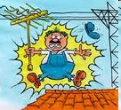
CONCLUSIONES
El estudio de los accidentes eléctricos y sus graves consecuencias, nos indican que se debe prestar especial atención:
Mantener los equipos e instalaciones en buenas condiciones.
Educar o formar a los trabajadores sobre los riesgos de la electricidad.

Slide 34
BIBLIOGRAFÍA
Wikipedia.
REAL DECRETO 614/2001, de 8 de junio, sobre disposiciones mínimas para la protección de la salud y seguridad de los trabajadores frente al riesgo eléctrico.

